Slide 1


Laboratório de POO
Aula 2
Faber Henrique Zacarias Xavier

Slide 2
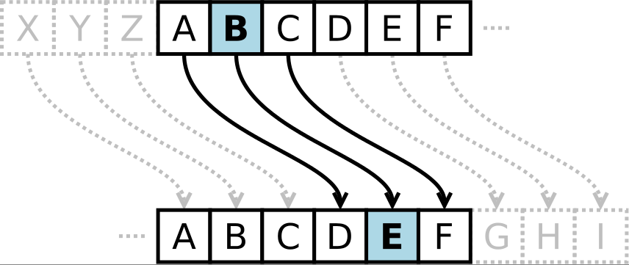

Criptografia Básica
Implemente um programa que receba uma String e o número de deslocamento para aplicação da cifra de César
Laboratório Especial de POO

Slide 3

Criptografia Básica
Implemente um programa que receba uma String eu aplique o método de força bruta para quebrar a cifra de César
Laboratório Especial de POO

Slide 4
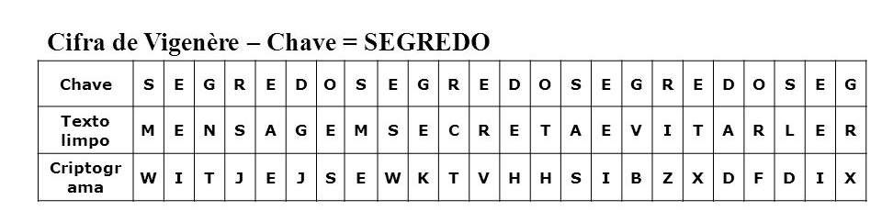
Criptografia Básica
Implemente um programa que receba duas Strings (Chave, Texto). Aplique a cifra de Vigenère a essa String.
Laboratório Especial de POO

